Slide 1
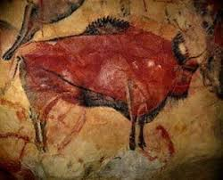
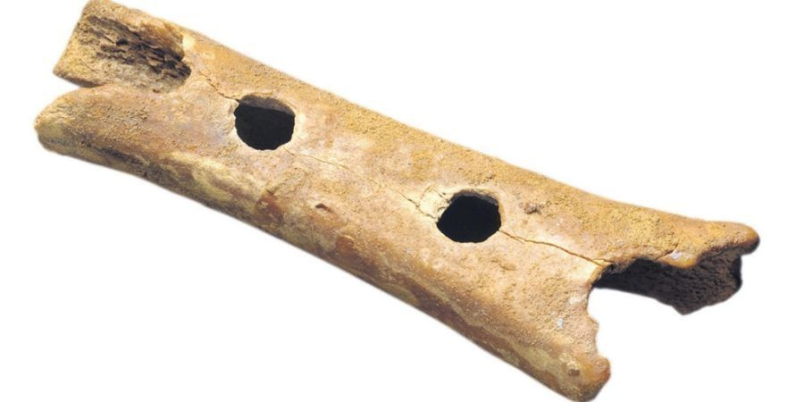
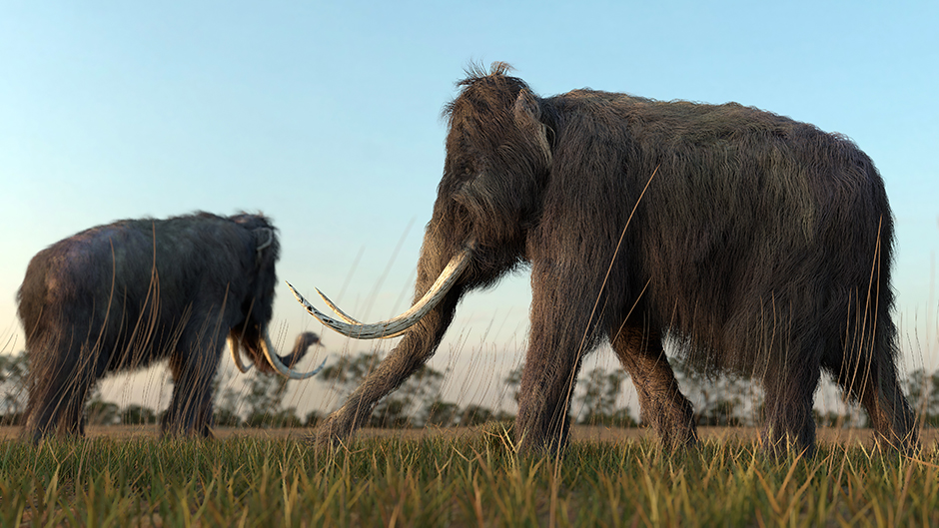
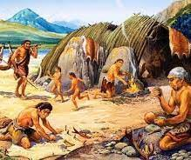
PRAZGODOVINA NA
SLOVENSKEM
                Avtor/ica :Zala Cifer
                Mentor/ica :Bernarda Roudi
                Šola:OŠ Tišina
                Datum:11.10.2021

Slide 2

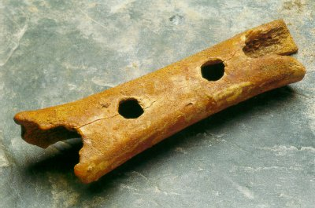
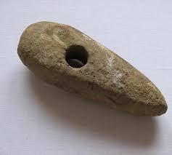
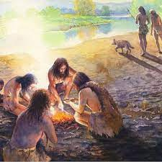
PRAZGODOVINSKA
OBDOBJA
1. KAMENA DOBA
Deli se na:
-STAREJŠO kameno dobo
-MLAJŠO kamno dobo

Slide 3
IZNAJDBE IN ODKRITJA V
starejši KAMENI DOBI
-Iznajdba PESTNJAKA
-Odkritje OGNJA
-Začetki UMETNOSTI

Slide 4
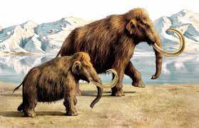
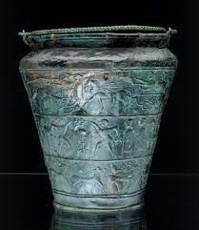
2.DOBA KOVIN
Deli se na:
-BAKRENO dobo
-BRONASTO dobo
-ŽELEZNO dobo

Slide 5
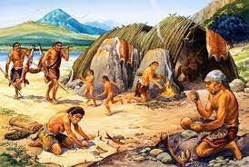
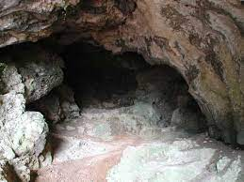
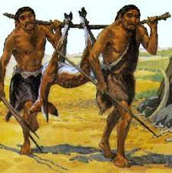
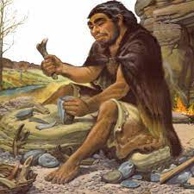
DEJAVNOSTI v KAMENI
DOBI:
-Lov
-Ribolov
-Izdelava OROŽJA,ORODJA iz kamna
BIVALIŠČA :
-Jame
-Preprosta bivališča

Slide 6
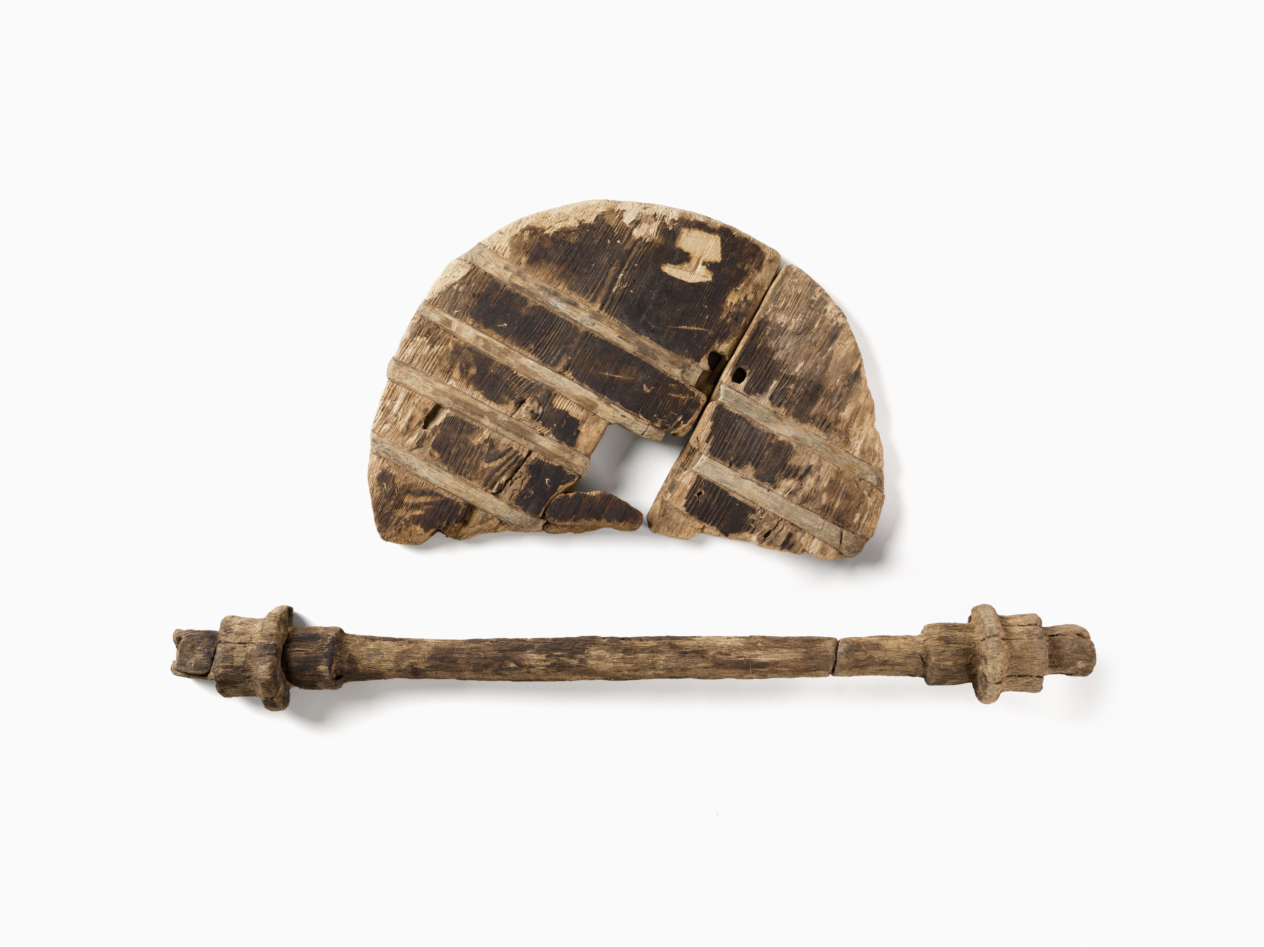
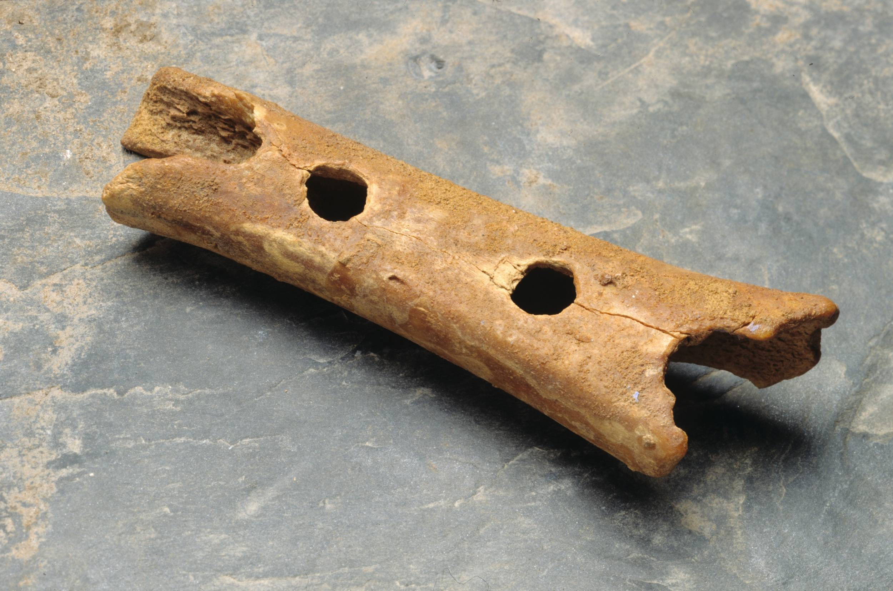
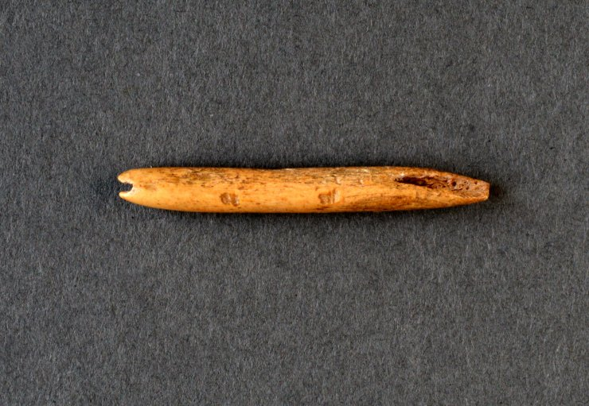
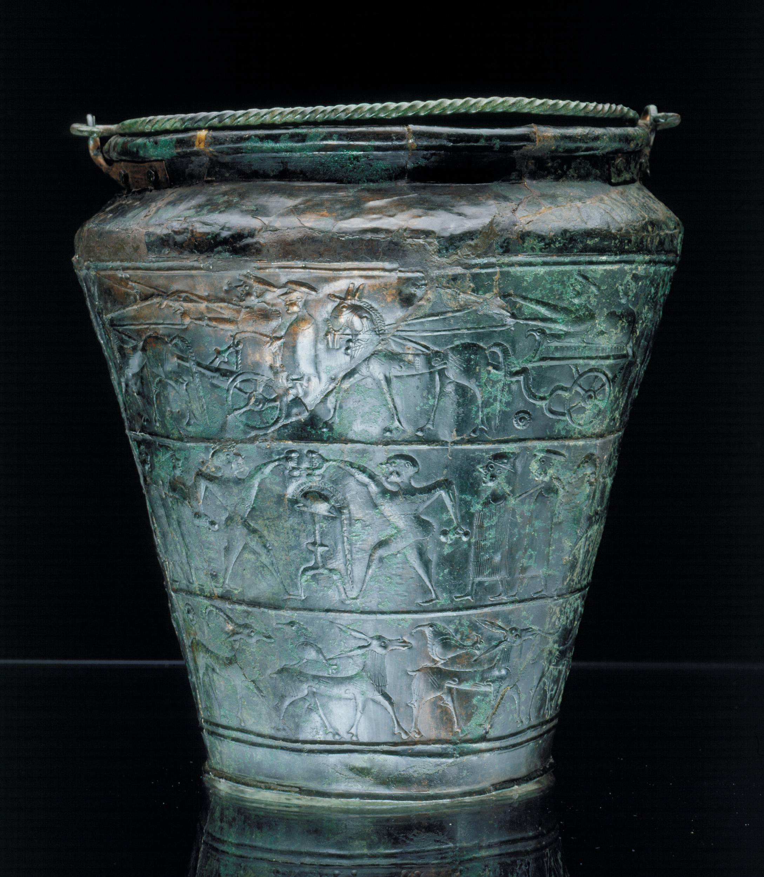
POMEMBNA NAJDBIŠČA:
-Jama DIVJE BABE (Paleolitska PIŠČAL)
-Jama POTOČKA ZIJALKA (Koščena ŠIVANKA)
-LJUBLJANSKO BARJE (LESENO KOLO Z OSJO,OSTANKI KALUPA IN KOLIŠČ itd...)
-OLORIS PRI DOLNJEM LAKOŠU (Ostanki glinenih LONCEV,POSOD itd...)
-VAČE (SITULA,GROBNE najdbe)

Slide 7
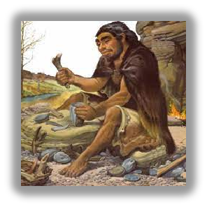
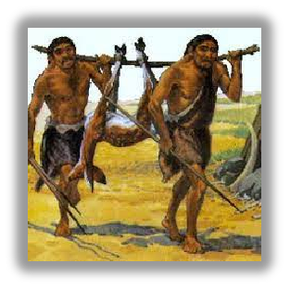
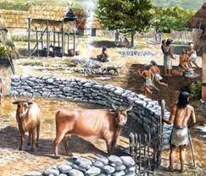
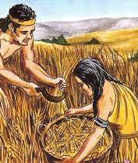
DEJAVNOSTI v DOBI
KOVIN:
-Lov
-Ribolov
-Poljedelstvo
-Živinoreja
-Izdelava ORODJA,OROŽJA
iz kovine

Slide 8
VIDEI:
https://youtu.be/RGpgJY6-gcw
https://youtu.be/RGpgJY6-gcw
https://www.youtube.com/watch?v=OI-WwzojLno
https://www.youtube.com/watch?v=le2iSa1O1Lc

Slide 9
VIRI:
https://sl.wikipedia.org/wiki/Prazgodovina
srednješolski učbenik:ZGODOVINA 1(Prazgodovina in stari vek)
Strokovna literatura - Dežela situl (Borut Križ)

